Slide 1
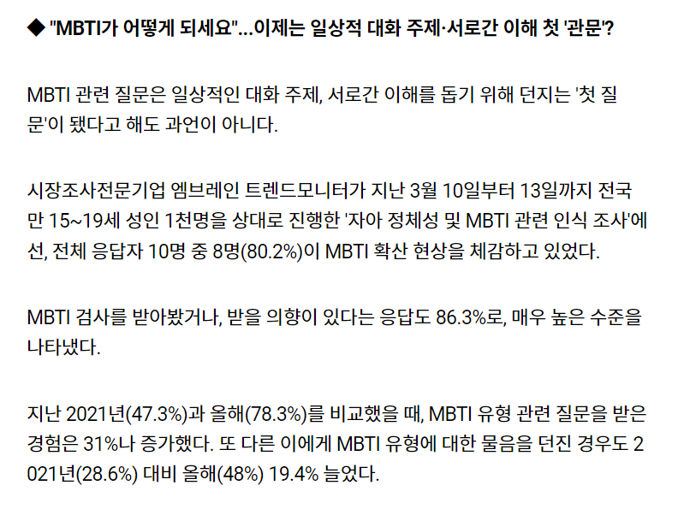
MBTI가 사회에서 얼마나 보편적으로 사용되는지,
인기도, 화제성 등을 알 수 있는 기사
사람을 알아갈 때 mbti 활용
https://www.kyeonggi.com/article/20230508580253

Slide 2
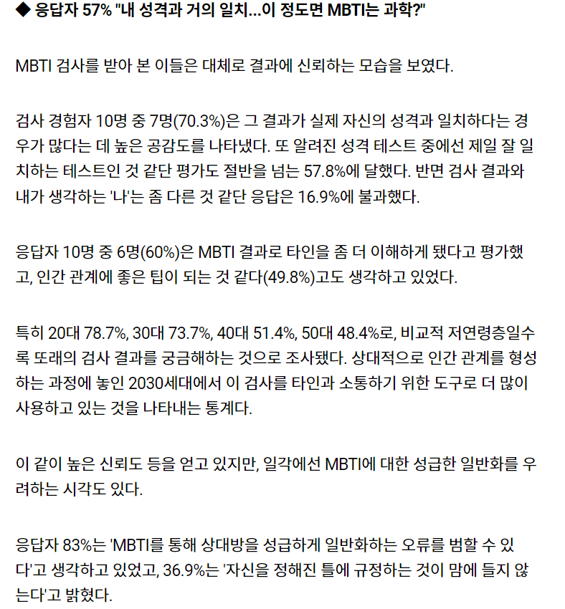
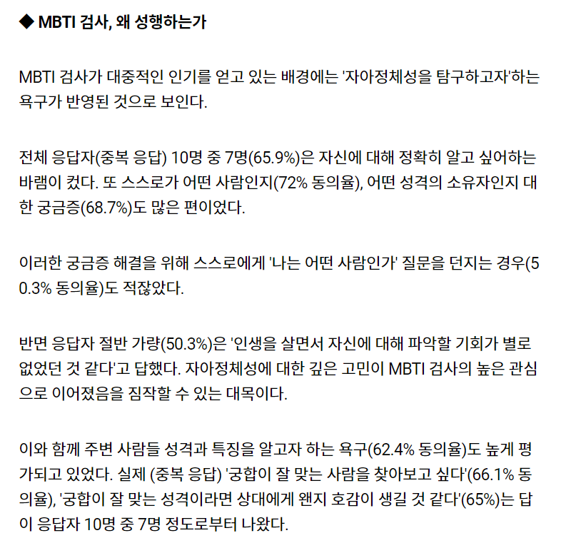

Slide 3
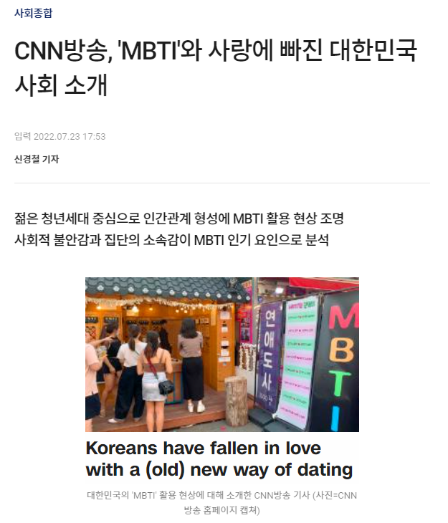
한국에서 mbti가 유행이라는 것이 유명함,
하나의 사회적 흐름이 되기도 함.
https://www.thereport.co.kr/news/articleView.html?idxno=21904

Slide 4
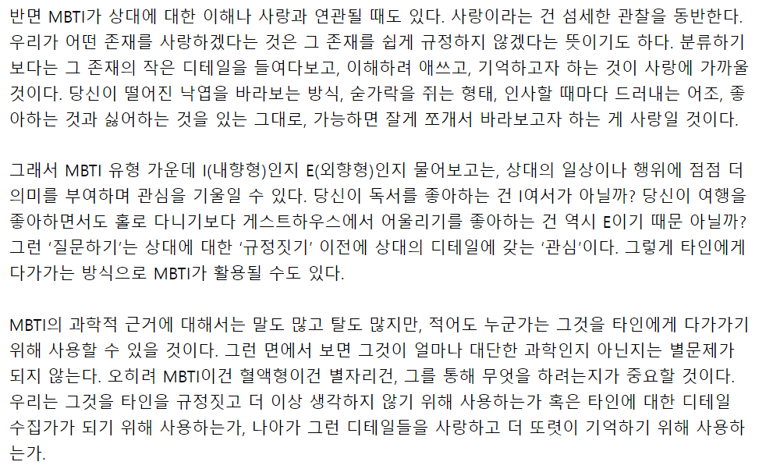
Mbti를 어떻게 활용하는 지에 대한 칼럼
사람에 대한 관심
큰 경향성이 있다는 것이 사회적으로 공감대를 형성
http://news.kmib.co.kr/article/view.asp?arcid=0924224924&code=11171362&sid1=i

Slide 5
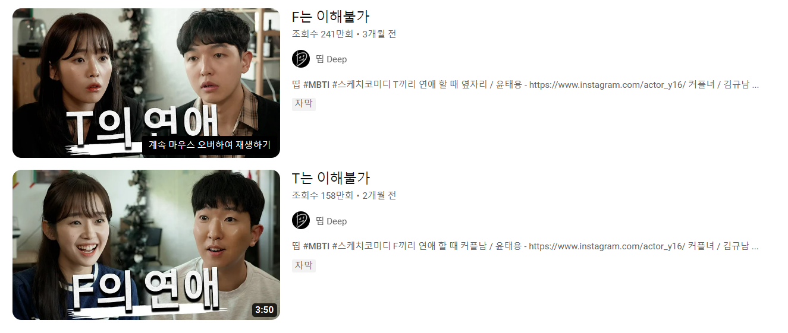
Youtube 인기 컨텐츠로 mbti 연애 소재가 많이 활용되고 있음.
다른 mbti 별로 서로 이해가 안되는 부분을 재미있게 그려내는 컨텐츠가 높은 조회 수 기록

Slide 6
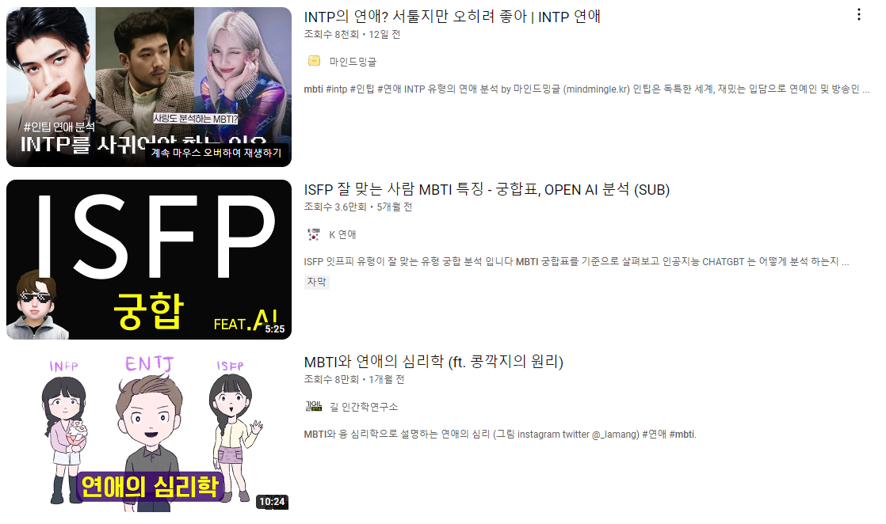
Mbti 연애 컨텐츠가 만연한 것, 높은 조회 수를 기록한다는 것으로 미루어보아
사람들이 연애에 임할 때 mbti 관련 컨텐츠를 참고한다는 것을 알 수 있음.

Slide 7
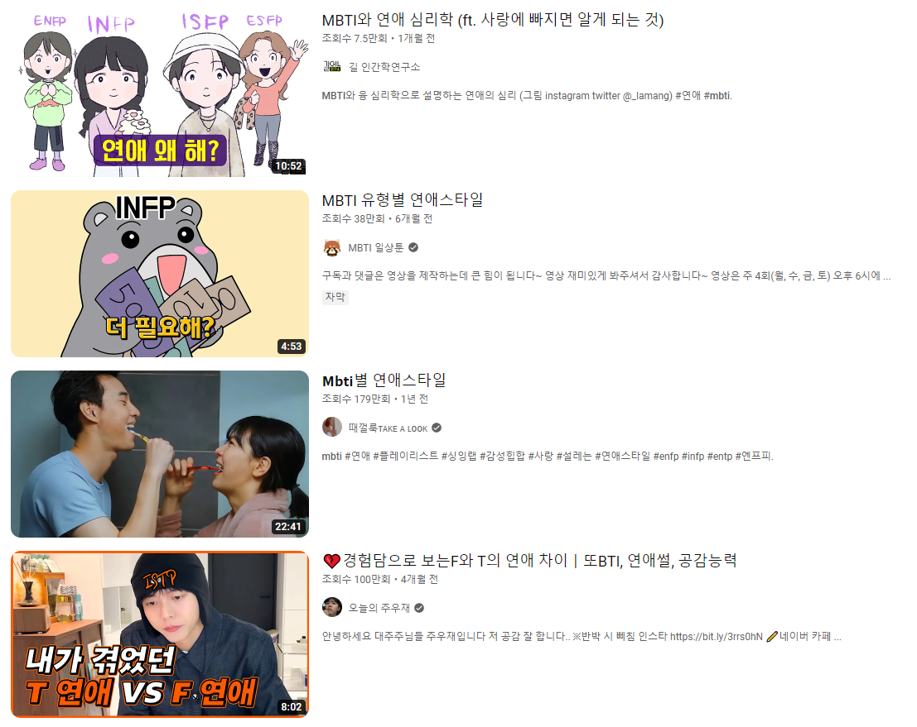

Slide 8
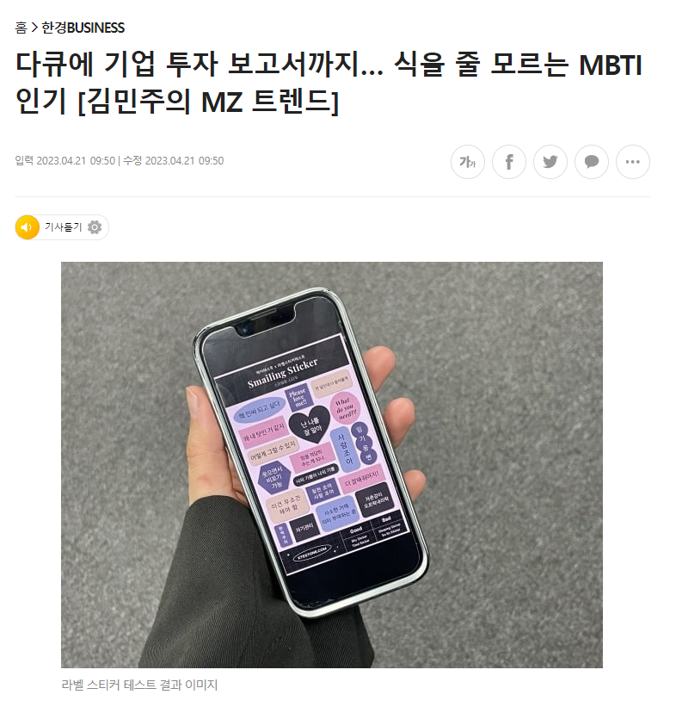
https://magazine.hankyung.com/business/article/202304202598b

Slide 9
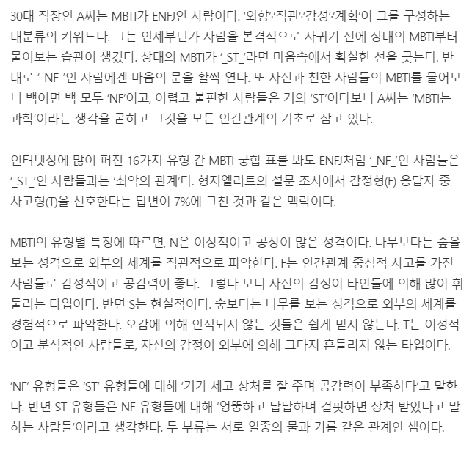
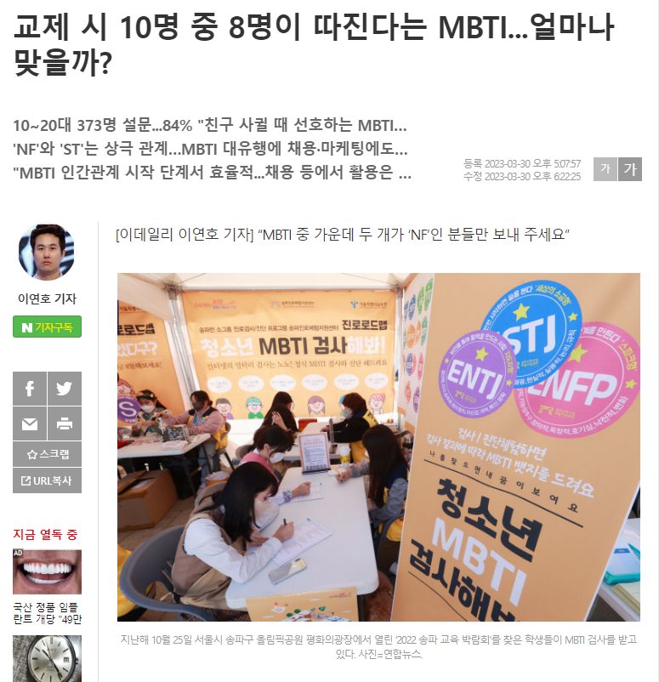
https://www.edaily.co.kr/news/read?newsId=03617846635548568&mediaCodeNo=257&OutLnkChk=Y

Slide 10
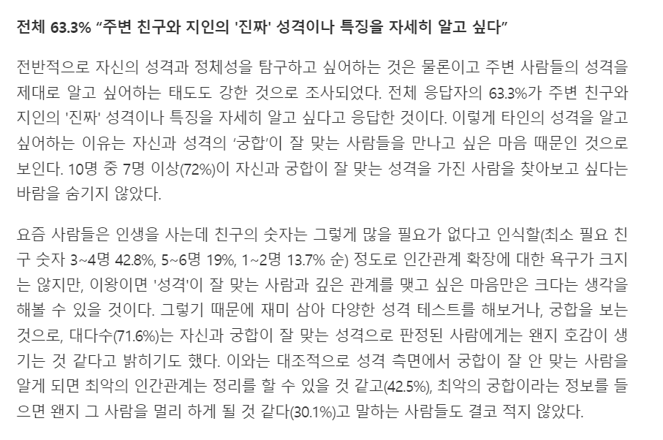
http://www.dailypop.kr/news/articleView.html?idxno=51058

Slide 11
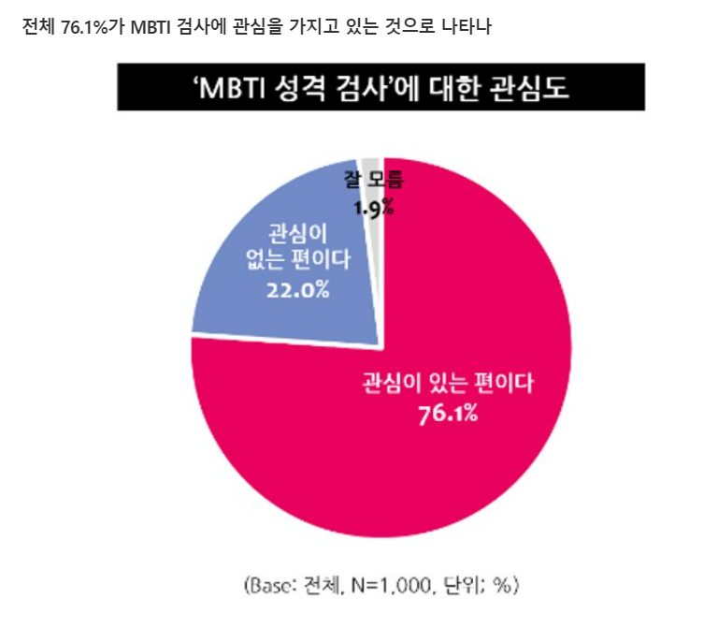

Slide 12
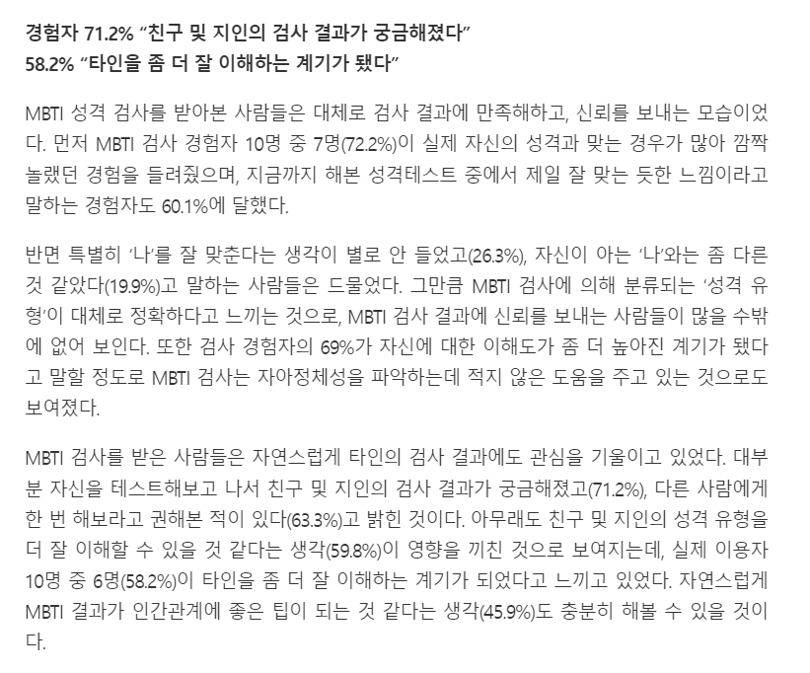

Slide 13
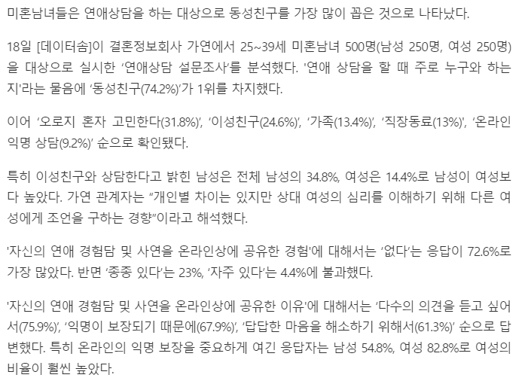
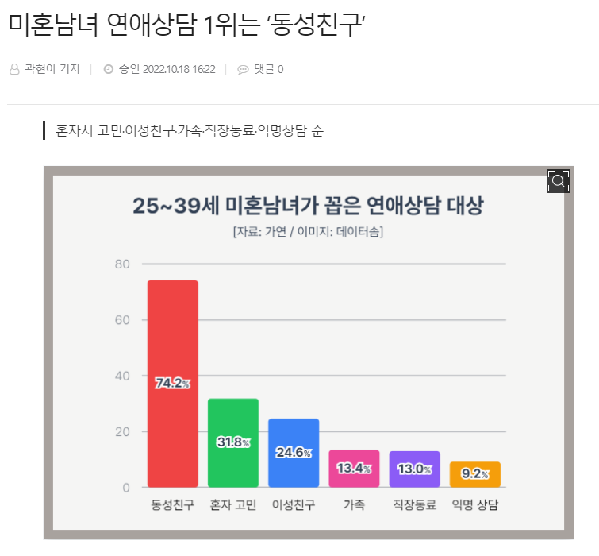
2주차 시작
전문 상담사보다는 친구와 비슷한 대상에게 고민을 털어놓을 수 있다는 컨셉
같은 성격유형을 가진 다수의 사람 존재, 몇 명의 사람만 입장 가능한 채팅방에서 익명으로 상담받을 수 있는 시스템
http://www.datasom.co.kr/news/articleView.html?idxno=124893

Slide 14
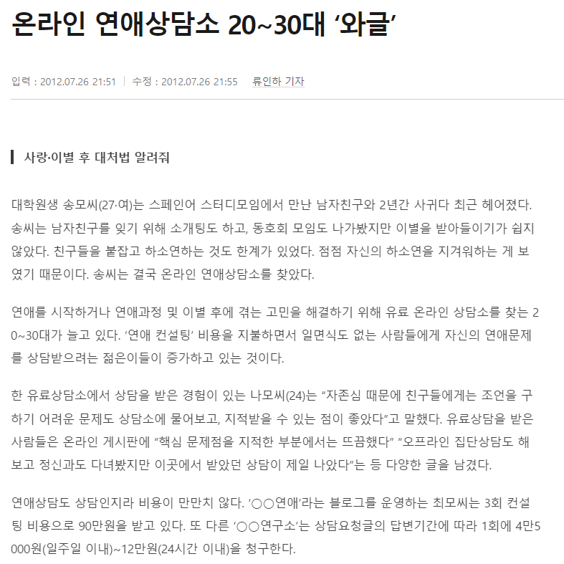
온라인으로 연애상담을 받는 것이 점점 보편화되어가는 중,
유료 서비스는 진입 장벽이 높음
https://www.khan.co.kr/national/incident/article/201207262151445

Slide 15
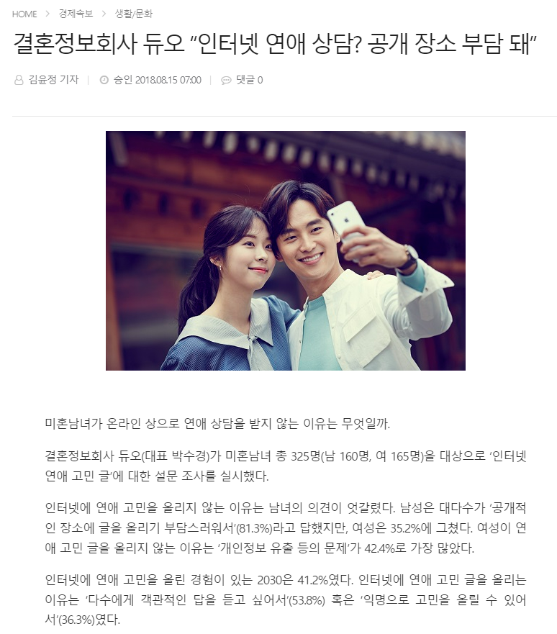
http://www.e2news.com/news/articleView.html?idxno=201429

Slide 16
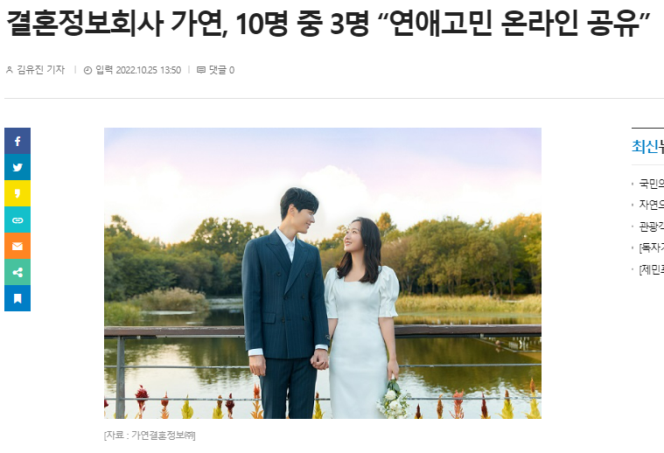
http://www.jemin.com/news/articleView.html?idxno=745039

Slide 17
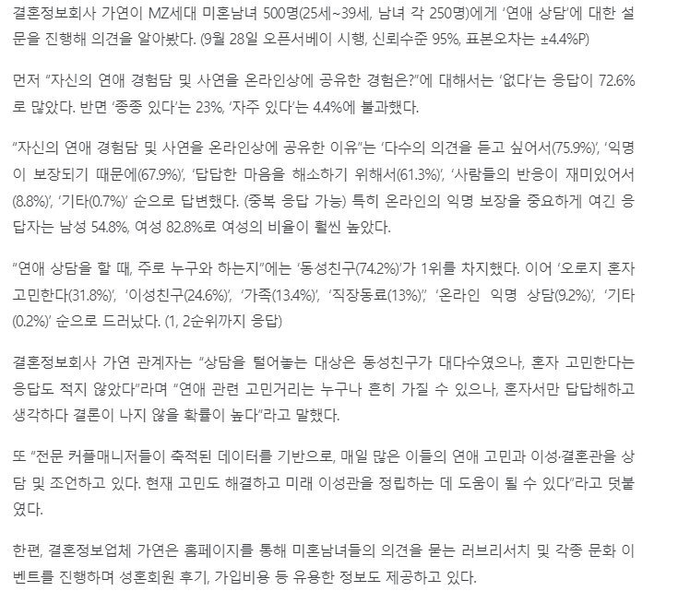

Slide 18
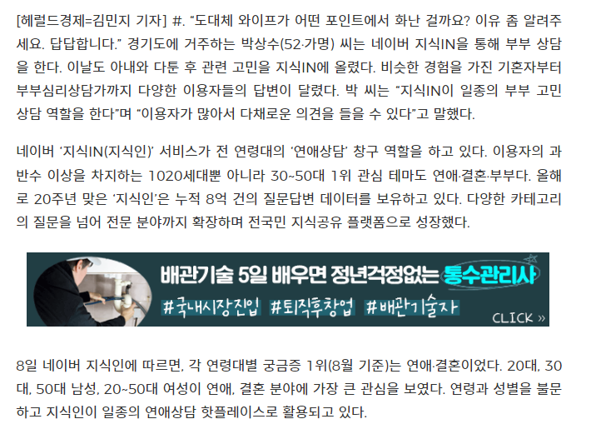
50대도 온라인 연애상담을 이용함
연애 상담은 사업성이 높은 서비스
http://news.heraldcorp.com/view.php?ud=20221007000710

Slide 19
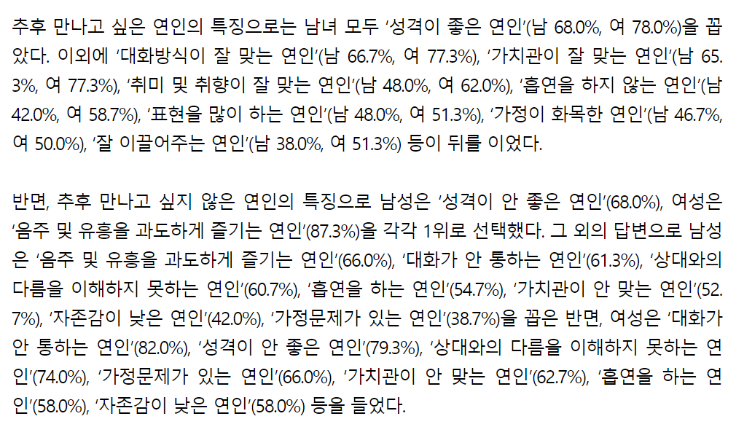
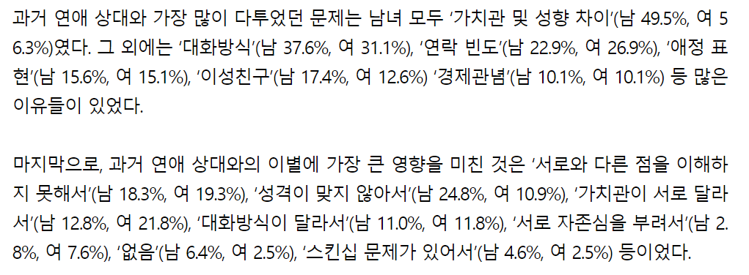
성격차이로 이별하는 경우가 많음 -> MBTI로 타 유형(성격)에 대한 이해도를 높일 수 있음.
http://www.kbsm.net/news/view.php?idx=377519

